Slide 1
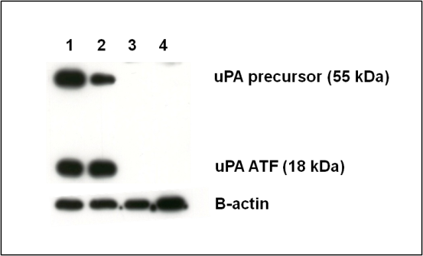
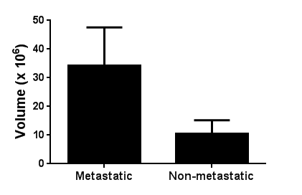
Endo-Munoz et al. S1 Fig.
A
B
KHOS KRIB BTK143B SJSA HOS U2OS G292
uPAR
Ras
β-actin
C

